Slide 1
Frameworks { JS }
François GRUCHALA
@ FGruchala
In francoisgruchala
francois.gruchala@gmail.com

Slide 2

Langage informatique pour le WEB.
Il était une fois le JavaScript …
Comment ça marche ?
Les inconvénients
Les avantages
Lancé en 1995 et inventé par un certain Brendan Eich.
Porté par des géants de l’époque NetScape et la fondation Mozilla.
Rejoint le standard ECMAScript en 1997.
Notes:
Langage mature et fait pour le WEB.
Langage orienté objet à prototype. Il s’inspire clairement du Java, on retrouve notamment le concept de constructeur. Attention, les objets prototypés sont des objets et non des classes.
ECMAScript est un ensemble de normes concernant les langages de programmation de type script

Slide 3


1
2
6
3
5
4
Il était une fois le JavaScript …
Comment ça marche ?
Les inconvénients
Les avantages
Alice ouvre son navigateur préféré et tape l’URL http://www.w3c.com
Le serveur reçoit la requête HTTP
Il trouve les ressources demandées
Le navigateur reçoit la réponse émise par le serveur
Il compile au besoin et restitue les ressources dans le format souhaité, ici HTML, CSS et JS
Il interprète les ressources HTML, CSS et JS
Notes:
Langage compilé et interprété par le navigateur client contrairement au Java et/ou PHP qui sont compilés par le serveur.
Avec l’émergence du Javascript, il est possible d’avoir maintenant du JavaScript côté serveur (NodeJS).

Slide 4
Il était une fois le JavaScript …
Comment ça marche ?
Les inconvénients
Les avantages
Le JavaScript est un langage compilé et interprété par le navigateur client et pas par le serveur.
L’exécution du code, les calculs et les performances associées sont donc imputables au navigateur et à la configuration matériel de l’ordinateur.
Notes:
Langage compilé et interprété par le navigateur client contrairement au Java et/ou PHP qui sont compilés par le serveur.
Premier inconvénient : l’exécution du code peut dépendre du moteur de rendu JS choisi par le navigateur.
Avec l’émergence du Javascript, il est possible d’avoir maintenant du JavaScript côté serveur (NodeJS).
Premier avantage : on a un même langage de bout en bout.

Slide 5
Peu de typage
$ { } = Object { }
$ { } + { } = "[object Object][object Object]"
$ [ ] + [ ] = “”
$ [] + {} = "[object Object]"
$ {} + [] = 0
$ "1" + 1 = “11”
$ 1 + 1 = 2
Il était une fois le JavaScript …
Comment ça marche ?
Les inconvénients
Les avantages

Slide 6
Très verbeux
<div id=”name”>Bob</div>
<script>
var val = document.getElementById(“name”).innerHTML;
console.log(val); // “Bob”
</script>
Il était une fois le JavaScript …
Comment ça marche ?
Les inconvénients
Les avantages
Pas de confidentialité de code
Tout ce qui est chargé depuis le navigateur et disponible depuis la console.

Slide 7
Dynamique
Modification du DOM à la volée.
Chargement asynchrone des données côté serveur.
Il était une fois le JavaScript …
Comment ça marche ?
Les inconvénients
Les avantages
Au plus proche de l’interaction avec l’utilisateur
Plus léger et donc plus rapide à l’exécution

Slide 8


Les prémices d’un ordre nouveau
{ JS }
2004
2006
Inventé par John Resig
C’est ma génération \o/
Manipulation du DOM simplifié $(“#name”).html()
Gestion des évènements
Ajax

Slide 9






L’explosion
{ JS }
Notes:
AngularJS 2009
Sencha 2010
BackBone.JS 2010
Knockout 2010
Ember 2011
React 2013

Slide 10



Focus sur
{ JS }
Lancé en 2009 et construit/maintenu par < 1 500 contributeurs et ...
Notes:
Mature
Modèle MVC et SPA
Porté par Google et une communauté OpenSource

Slide 11

Focus sur
{ JS }
https://johnpapa.net
@John_Papa
https://github.com/johnpapa/angular-styleguide
Notes:
John Papa et ses bonnes pratiques
Structure d’une application
Formatage des commentaires à la JSDoc
Formatage des composants
Cloisonnement du code
etc.

Slide 12


{ JS }
https://
ngular.io
Notes:
Angular 2
TypeScrypting
Performance améliorée

Slide 13





Un point de départ
Préparer son projet
Se documenter https://www.angularjs.org
Télécharger et installer le framework
Créer son premier module

Slide 14
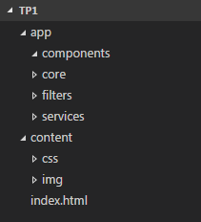
Un point de départ / Préparer son projet
/TP1
/TP1/app contient nos développements Angular
/TP1/app/components contient nos “Web Components” et/ou “directives”
/TP1/app/core référence les dépendances externes au projet
/TP1/app/filters contient nos filtres d’affichage
/TP1/app/services contient nos services et/ou ressources REST
/TP1/content contient nos assets
/TP1/index.html est notre point d’entrée

Slide 15
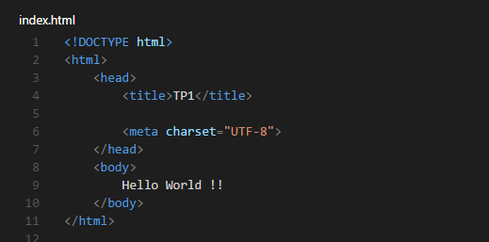
Un point de départ / Préparer son projet

Slide 16
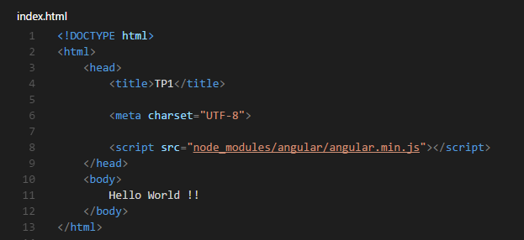
Un point de départ / Télécharger et installer le framework
4
En téléchargement direct
Via CDN
Via NPM (celle que j’utilise) avec la commande npm install --save angular
Via Bower avec la commande bower install angular

Slide 17
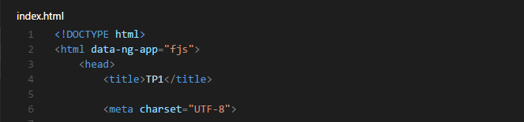
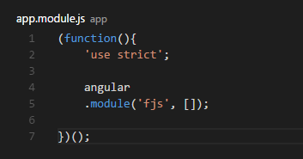
Un point de départ / Créer son premier module
La directive ng-app place le point d’entrée et définit le module racine de notre application
Dans notre dossier app, on crée un fichier app.module.js définissant notre module racine.
Attention, pensez à déclarer votre app.module.js dans votre index.html
Notes:
Une application Angular est à la base un module
Mise en place de la directive ng-app
Mise en place de notre module

Slide 18
{ TP1 }

Slide 19
Les “controllers” & scope
Design Pattern
MVC
Notes:
Angular suit le design pattern MVC (Model View Controller)

Slide 20
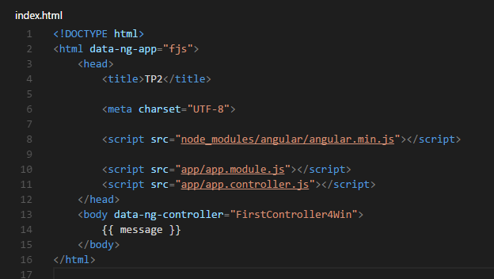
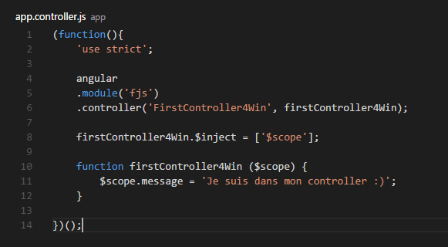
Les “controllers” & scope
La directive ng-controller définit dans notre vue, le “controller” associé
Dans notre dossier app, on crée un fichier app.controller.js
Notes:
Variable scopée càd référencée dans le service $scope d’Angular

Slide 21
Les “controllers” & scope
Root Scope
FirstController4Win Scope
message
Template
Modèle
Vue
Notes:
Le scope est une sorte de bus de données. Il fait transiter la donnée entre le controller et la vue et entre la vue et le controller

Slide 22
Les “controllers” & scope
Le scope représente le modèle de données, il permet de :
De surveiller les changement du modèle avec $watch
De capter des événements avec $on
De propager des événements avec $apply, $emit, $broadcast
Notes:
Le scope est une sorte de bus de données. Il fait transiter la donnée entre le controller et la vue et entre la vue et le controller

Slide 23
Les “controllers” & scope
$emit
Root Scope
$broadcast
Scope enfant
1
Scope enfant
2
Scope enfant
3
Scope enfant
4
...
Scope enfant
5
Scope enfant
6
Notes:
Le scope est une sorte de bus de données. Il fait transiter la donnée entre le controller et la vue et entre la vue et le controller

Slide 24
{ TP2 }

Slide 25
Le routage
“
Route is used for deep-linking URLs to controllers and views (HTML partials).
“
Angular Doc

Slide 26
Le routage
Ajouter la dépendance ngRoute
Créer ses règles de routage

Slide 27
Le routage / Ajouter la dépendance ngRoute
Angular
Kernel
Routage
ngRoute
Ressource REST
ngResource
Animation
ngAnimate
Cookies
ngCookies
...
Plus léger et permet de gérer plus finement les dépendances en fonction de vos besoins
S’installe aussi facilement que le framework avec une commande npm install --save angular-route
Notes:
Angular est un framework modulaire

Slide 28
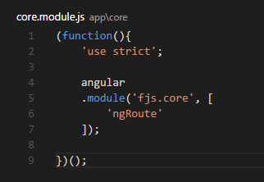
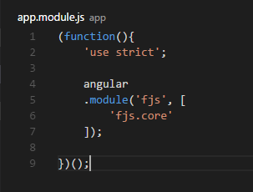
Le routage / Ajouter la dépendance ngRoute
app/core/core.module.js
app/app.module.js
Nous avons accès à un provider $routeProvider avec lequel nous allons définir les règles de routage.

Slide 29
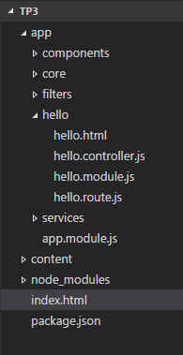
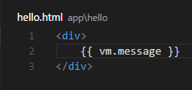
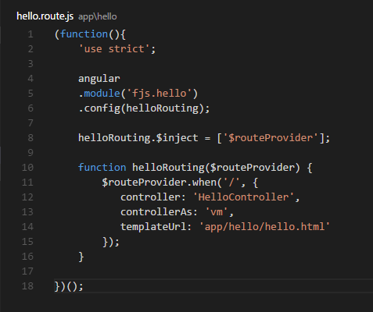
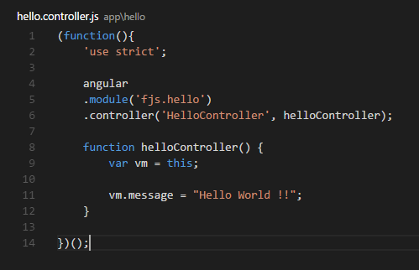
Le routage / Créer ses règles de routage
Vue
<
Routage
Le lien concret entre votre URL, votre vue et votre controller
Controller
Notes:
Les fichiers JS doivent être déclarés dans l’index.html
Le module hello doit être déclaré en dépendance avec le module fjs

Slide 30
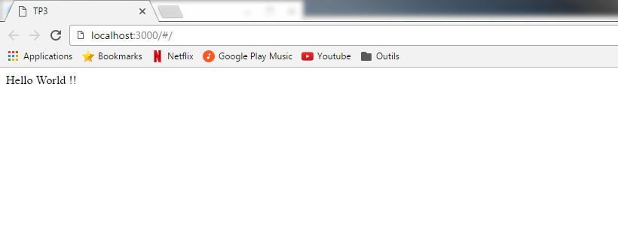
Le routage / Créer ses règles de routage
Notes:
Pas de soucis de référencements sur les moteurs de recherche

Slide 31
{ TP3 }

Slide 32
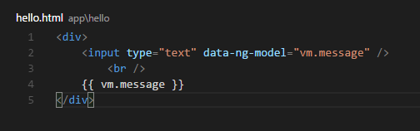
“Two-way data-binding”
Facile à mettre en place
Dynamisme
Notes:
Accès en lecture avec les moustaches
Accès en écriture avec la directive ng-model

Slide 33
{ TP4 }

Slide 34
Les filtres
“
Filters format the value of an expression for display to the user.
“
Angular Doc

Slide 35
Les filtres
Peut être utilisé depuis la vue directement avec cette syntaxe :
{{ vm.message | uppercase }}
Et/ou depuis le “controller” à l’aide de cette syntaxe :
Attention, il est nécessaire d’ajouter le service $filter
$filter('uppercase')(vm.message);
{{ vm.date | date:’dd/mm/YYYY’ }}
Peut être avoir un ou plusieurs paramètres
Peut être combinatoire
{{ vm.message | uppercase | lowercase }}

Slide 36
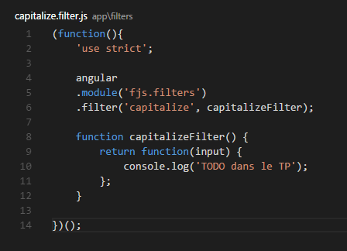
Les filtres
Angular propose nativement un certain nombre de filtres :
currency affiche un nombre au format monétaire ;
date affiche une date selon le format souhaité ;
filter filtre les éléments d’un tableau ;
orderBy ordonne suivant certains critères les éléments d’un tableau ;
lowercase met en minuscules ;
uppercase met en majuscules.
Sinon, il est possible d’en créer. Pour cela, dans notre dossier filters, on crée un fichier capitalize.filter.js

Slide 37
{ TP5 }

Slide 38
Les “directives”
“
Directives are markers on a DOM element that tell AngularJS's HTML compiler to attach a specified behavior to that DOM element.
“
Angular Doc

Slide 39
Les “directives”
“
Avec les “directives”, vous allez pouvoir créer vos propres balises HTML, pratique pour mutualiser du code et/ou éviter de réinventer la roue.
“
Moi-même

Slide 40
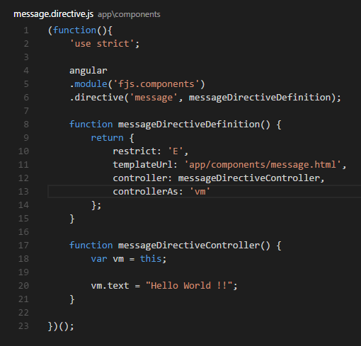

Les “directives”
Dans notre dossier app/components, on crée un fichier message.directive.js
Elle est définie par une définition. Il existe bcp de paramètres mais attardons nous à celle-ci :
restrict (E, A ou les 2)
E pour Element <message></message>
A pour Attribute <strong data-message></strong>
Une vue
Et un “controller”

Slide 41
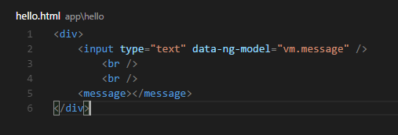
Les “directives”
Pas de communication, ma “directive” affiche le texte “Hello World !!”
Ce que je saisis dans le champs texte, je veux qu’il s’affiche dans ma directive

Slide 42
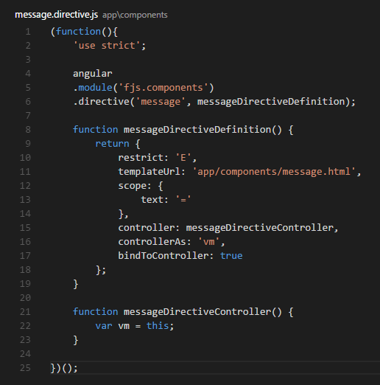
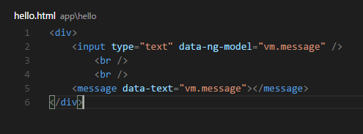
Les “directives”

Slide 43
Les “directives”
Angular propose nativement un certain nombre de “directives” :
ngApp déclare une application Angular ;
ngShow affiche l'élément si la condition est true ;
ngHide affiche l'élément si la condition est false ;
ngRepeat répète une séquence d'élément en fonction des valeurs d’un tableau ;
ngClass applique une ou plusieurs classes CSS si les conditions sont remplies ;
ngClick propage l'événement du click.

Slide 44
Les “components”
$ != Directive
Lié au mouvement Web Component et qui par définition doit être totalement indépendant du métier de l’application.
Léger
Facile à développer
Ne peut être que de type “Element”
Scope forcément privé

Slide 45
{ TP6 }

Slide 46
Les services
“
Services are substitutable objects that are wired together using dependency injection (DI). You can use services to organize and share code across your app.
“
Angular Doc

Slide 47
Les services
Créer un service
Créer un client REST

Slide 48
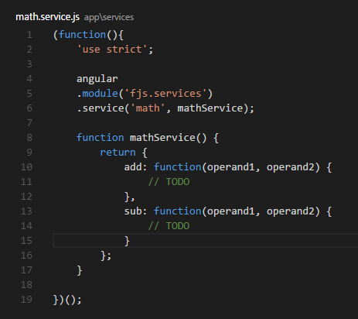
Les services / Créer un service
Dans notre dossier app/services, on crée un fichier math.service.js
C’est un objet qui contient ...
Une première action add
Et une deuxième action sub

Slide 49
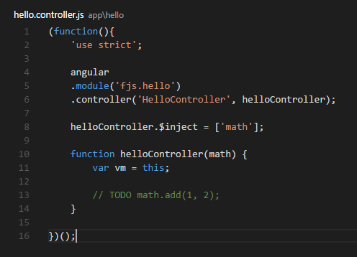
Les services / Créer un service
On injecte notre service math dans le “controller”
On l’utilise en invoquant les méthodes
math.add(...)
math.sub(...)

Slide 50
Les services / Créer un client REST
$resource(<URL>)
Nécessite le module ngResource (comme précédemment avec le routage)
A l’utilisation, on a accès à ces méthodes
save(...) HTTP POST <URL>
get(...) HTTP GET <URL> Retourne un et un seul élément { … }
query(...) HTTP GET <URL> Retourne un tableau d’éléments [{ … }, { … }]
delete(...) HTTP DELETE <URL>

Slide 51
{ TP7 }

Slide 52
{ Projet }

Slide 53
Merci et ...
François GRUCHALA
@ FGruchala
In francoisgruchala
francois.gruchala@gmail.com
Amusez-vous !!!

